Slide 1
SỞ GIÁO DỤC VÀ ĐÀO TẠO NINH BÌNH
PHÒNG GIÁO DỤC VÀ ĐÀO TẠO THÀNH PHỐ TAM ĐIỆP
CHÀO MỪNG CÁC THẦY CÔ BAN GIÁM KHẢO VÀ CÁC Đ/C GIÁO VIÊN VỀ DỰ HỘI GIẢNG CẤP TỈNH
NĂM HỌC 2022 – 2023 BẬC THCS
Giáo viên dự thi: Bùi Thị Thu Hằng
Đơn vị: Trường THCS Đông Sơn - TP Tam Điệp

Slide 2
BÁO CÁO
BIỆN PHÁP NÂNG CAO CHẤT LƯỢNG GIẢNG DẠY MÔN MĨ THUẬT
Tên biện pháp:
Sử dụng vật liệu phế thải trong sáng tạo Mĩ thuật
2. Lĩnh vực áp dụng: Dạy và học Mĩ thuật cấp THCS

Slide 3
NỘI DUNG
HIỆU QUẢ
ĐẠT ĐƯỢC
ĐIỀU KIỆN
VÀ KHẢ NĂNG
ÁP DỤNG

Slide 4
1. Thực trạng bộ môn giảng dạy trước khi áp dụng biện pháp
NỘI DUNG
2. Nội dung biện pháp

Slide 5
1. Thực trạng bộ môn giảng dạy trước khi áp dụng biện pháp
Thuận lợi
Giáo viên
Học sinh
GV có trình độ tay nghề và năng lực vững vàng, được đào tạo chuẩn nghề nghiệp, được trau dồi kiến thức, phương pháp thông qua các lớp tập huấn, các chuyên đề do SGD và PGD tổ chức.
Đa số học sinh thích học Mĩ thuật, thông qua các quy trình học tập các em biết quan sát, sáng tạo, biết tư duy, biết thể hiện bản thân và hơn hết các em tìm thấy niềm vui, sự hứng khởi trong học tập

Slide 6
Khó khăn
Nhà trường
Giáo viên
Học sinh
Chưa có phòng học bộ môn Mĩ thuật, lớp học chưa đủ diện tích để có tủ riêng của học sinh hay tủ để sản phẩm, vì thế việc cất giữ, bảo quản đồ dùng sản phẩm cho việc học tập còn gặp khó khăn.
Thiết bị dạy học còn thiếu
Tài liệu tham khảo của bộ môn chưa nhiều giáo viên gặp nhiều khó khăn trong việc nghiên cứu và giảng dạy
Một số HS chưa chủ động trong học tập, còn nhút nhát, chưa mạnh dạn trình bày ý tưởng sáng tạo. Một vài phụ huynh chưa quan tâm đến việc học của con em mình dẫn đến tình trạng khó khăn cho GV việc tổ chức cho các em thực hành.

Slide 7
Kết quả khảo sát đầu năm học: 2021 – 2022
( Trước khi thực hiện biện pháp)
Lớp | Số HS | Hoàn thành tốt |  | Hoàn thành |  | Chưa hoàn thành
 |  | Số lượng | Tỷ lệ | Số lượng | Tỷ lệ | Số lượng | Tỷ lệ
6A | 35 | 10 | 28.5 % | 22 | 62,8% | 3 | 8,5%
6B | 35 | 10 | 28,5% | 20 | 57,1% | 5 | 14,2%
6C | 36 | 11 | 30.5% | 23 | 63,8% | 2 | 5.5%

Slide 8
MỤC TIÊU CỦA BIỆN PHÁP
Ngoài mục tiêu nâng cao chất lượng giảng dạy, việc sáng tạo sản phẩm mĩ thuật từ vật liệu phế thải còn hỗ trợ nâng cao chất lượng học tập và vui chơi cho học sinh. Đồng thời, tạo cơ hội cho học sinh thoải mái sáng tạo trong học tập và nâng cao ý thức bảo vệ môi trường.
Nhiều sản phẩm dưới sự hướng dẫn gợi ý của giáo viên và sự quan sát, sáng tạo của học sinh đã trở thành những đồ dùng, vật dụng, đồ chơi lạ mắt, bền đẹp, có giá trị sử dụng cao. Việc dùng vật liệu phế thải trong thực hành, sáng tạo mĩ thuật đã được nhân rộng trong nhà trường những năm qua.

Slide 9
Nội dung biện pháp

Slide 10
Nội dung biện pháp
Bước 1: Hướng dẫn học sinh nhận biết công dụng của một số vật liệu phế thải tái sử dụng.
Bước 2: Xác định được mục đích của mỗi chủ đề để hướng dẫn học sinh thu gom và lựa chọn phế liệu hợp lí và phong phú
Bước 3: Xây dựng ý tưởng: Giáo viên hướng cho học sinh tìm tòi ý tưởng sáng tạo bằng những việc cụ thể:
Bước 4: Chọn hình thức tổ chức thực hiện học tập theo nhóm
Bước 5: Tổ chức cho học sinh trải nghiệm thi làm các sản phẩm tái chế từ vật liệu phế thải sáng tạo thành sản phẩm mĩ thuật.
Bước 6: Trưng bày, thuyết trình, đánh giá sản phẩm

Slide 11
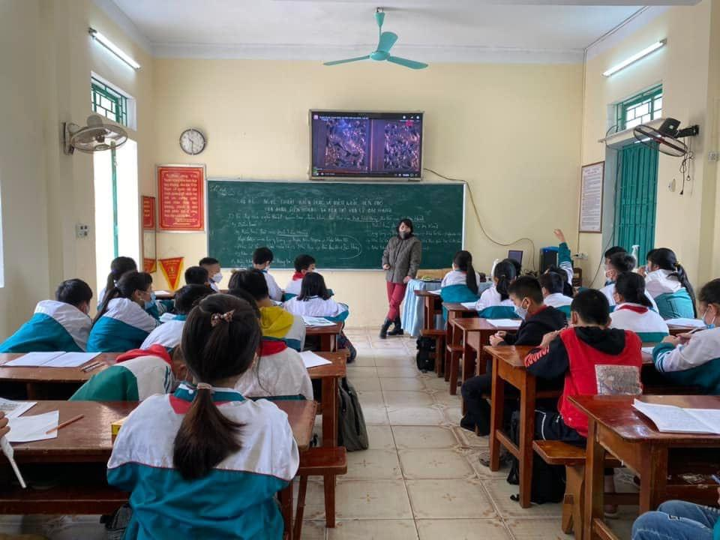
Nội dung biện pháp
Bước 1: Hướng dẫn học sinh nhận biết công dụng của một số vật liệu phế thải tái sử dụng.

Slide 12
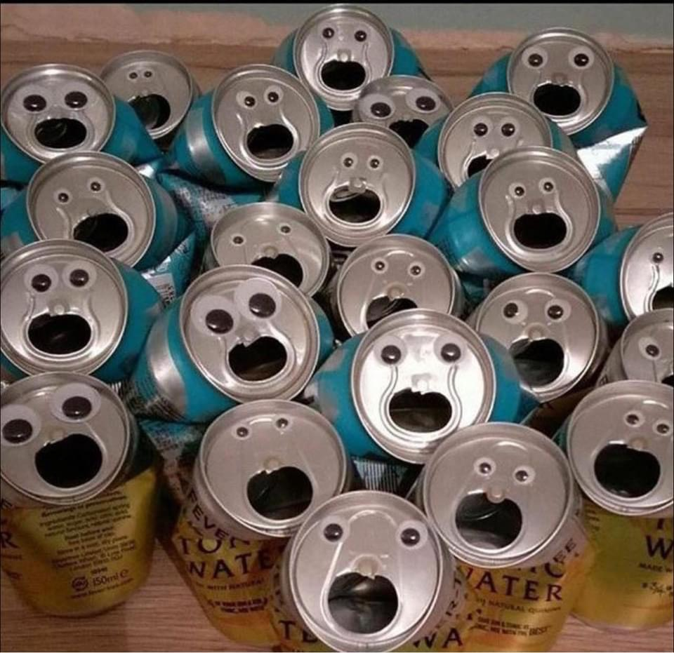
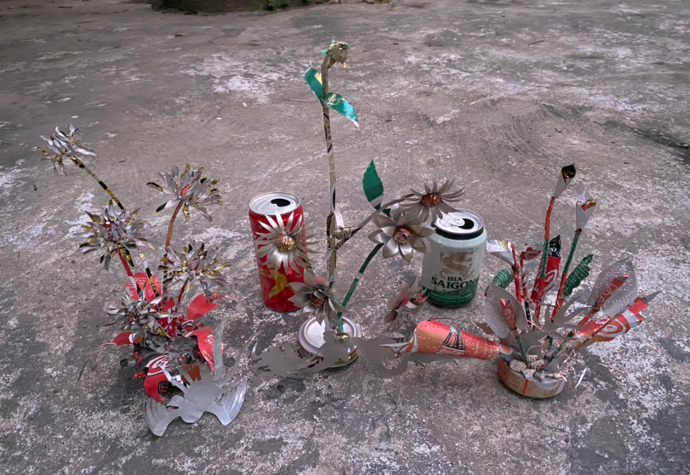
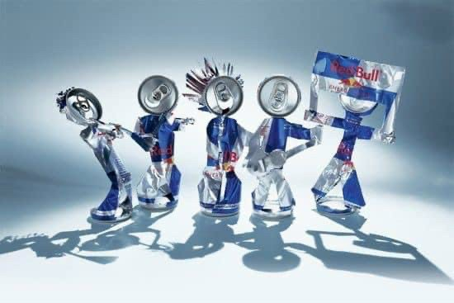

Slide 13
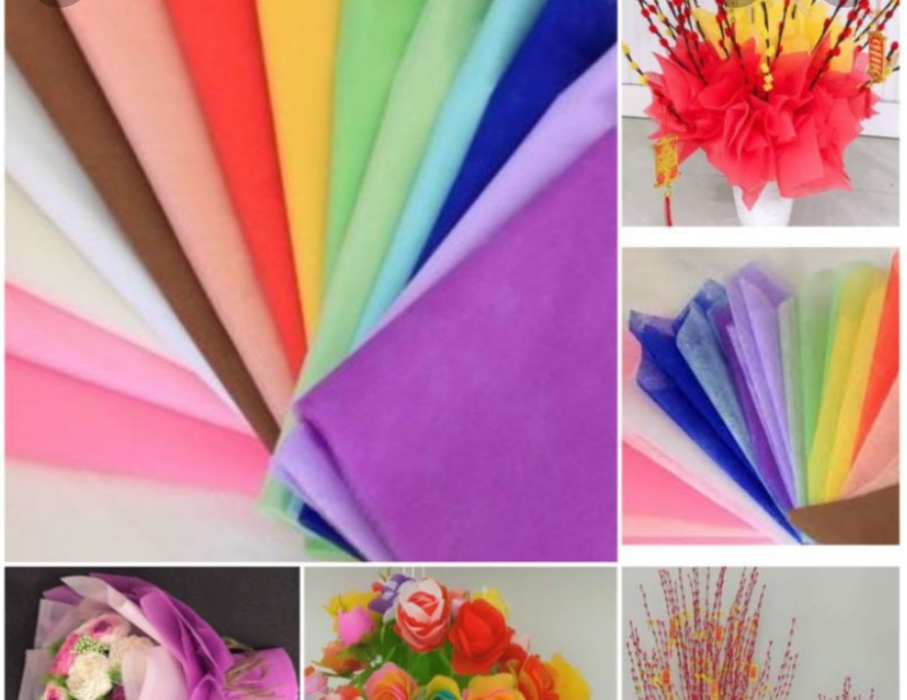
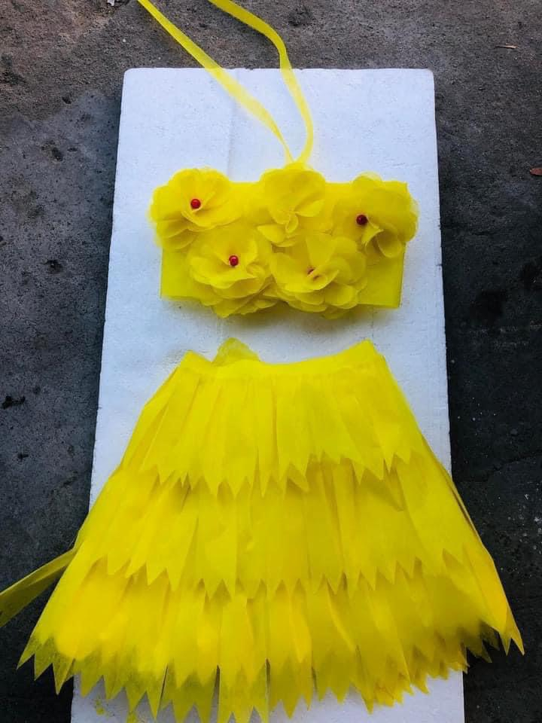
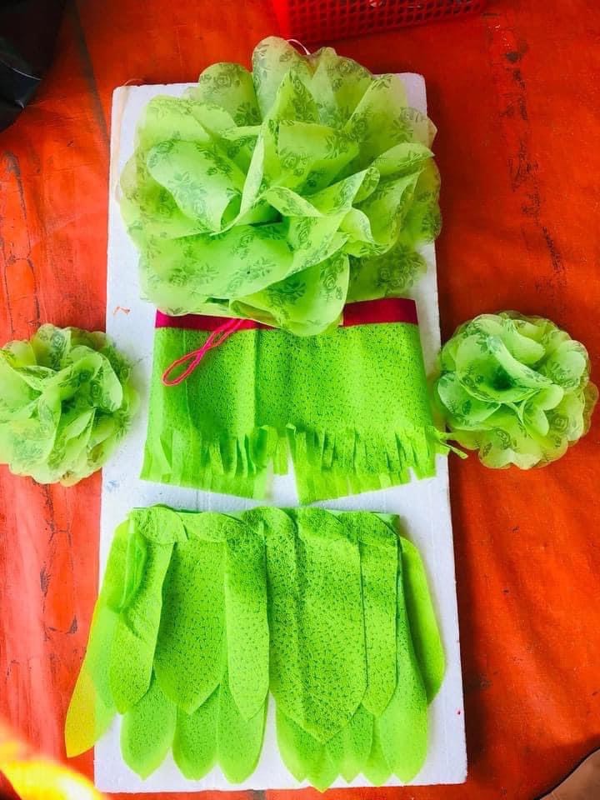

Slide 14
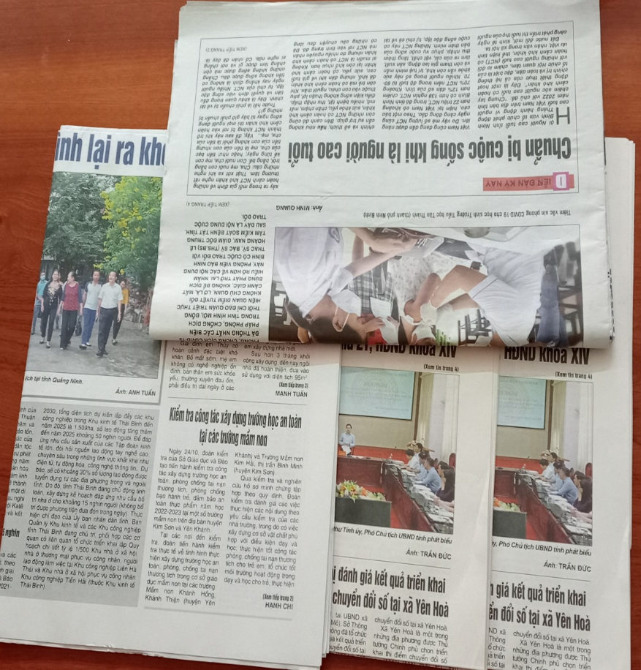
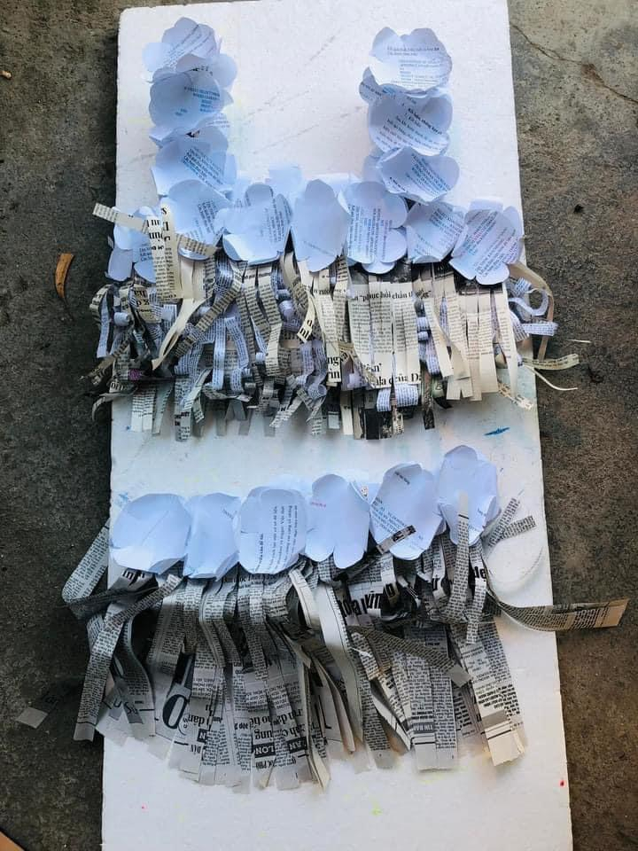

Slide 15
Nội dung biện pháp
Bước 1: Hướng dẫn học sinh nhận biết công dụng của một số vật liệu phế thải tái sử dụng.
Bước 2: Xác định được mục đích của mỗi chủ đề để hướng dẫn học sinh thu gom và lựa chọn phế liệu hợp lí và phong phú
+ Khối 6:
CĐ 2: Ngôi nhà yêu thương – Thiết kế quà lưu niệm.
CĐ 3: Trường học – thiết kế đồ chơi.
CĐ 4: Mĩ thuật thời kỳ tiền sử.
+ Khối 7: Nhiều chủ đề, ví dụ làm túi xách, hộp bút, phong cảnh quê hương, trang trí mặt nạ.
Sưu tầm nguyên vật liệu: cho học sinh sưu tầm các vật liệu sẵn có ở nhà như vỏ hôp, dây thép, vải, bìa catton, nilon, tre, nứa...

Slide 16
Bước 3: Xây dựng ý tưởng: Giáo viên hướng cho học sinh tìm tòi ý tưởng sáng tạo bằng những việc cụ thể:
+ Giáo viên cho học sinh ( HS) tham khảo một số sản phẩm mĩ thuật của HS năm trước để học hỏi và các em lên ý tưởng cho bài học của mình
+ Yêu cầu HS nêu ý tưởng sáng tạo từ những vật liệu cá nhân, nhóm sưu tầm.
+ Hướng dẫn HS lựa chọn và tập hợp các vật liệu phế thải phù hợp với ý tưởng sáng tạo của mình để tạo sản phẩm theo ý tưởng cá nhân bằng cách đặt các câu hỏi gợi mở.
+ Em chọn mô hình, con vật, đồ vật, nào để sáng tạo?
+ Để thực hiện sản phẩm mĩ thuật, em sử dụng vật liệu nào?
+ Có thể dùng giấy màu, vải trang trí bên ngoài cho đẹp không?
+ Có thể vẽ, nặn, cắt dán hoặc kết hợp các vật liệu khác nhau để trang trí sản phẩm hay không?

Slide 17
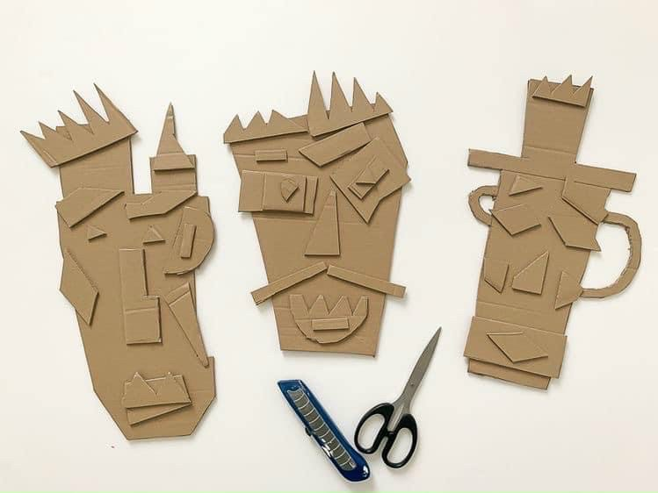
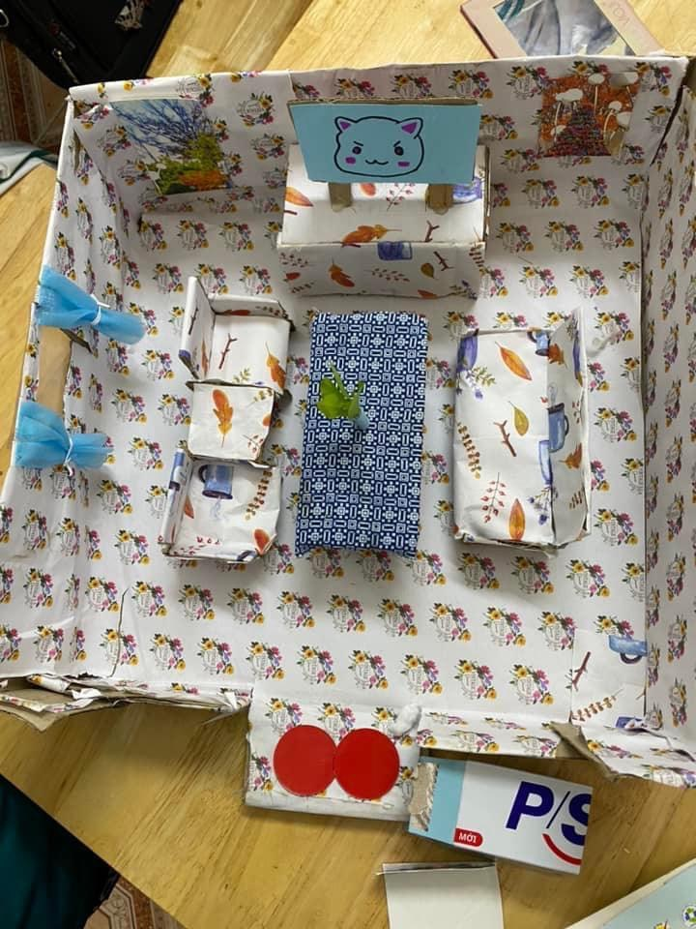
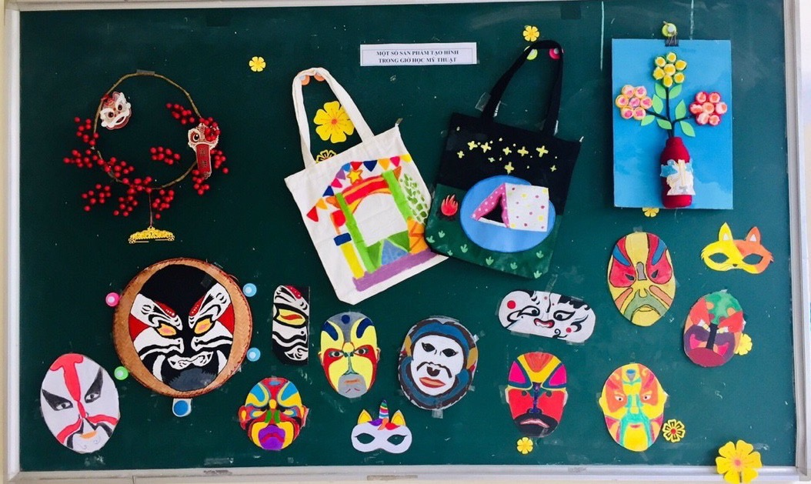
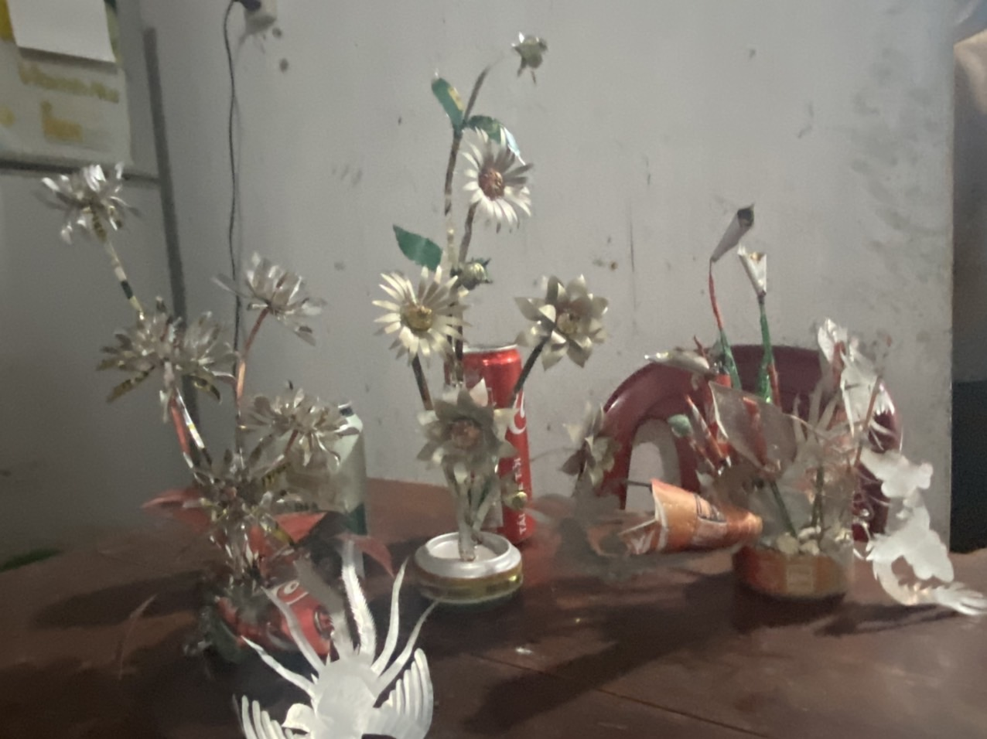

Slide 18
Nội dung biện pháp
Bước 1: Hướng dẫn học sinh nhận biết công dụng của một số vật liệu phế thải tái sử dụng.
Bước 2: Xác định được mục đích của mỗi chủ đề để hướng dẫn học sinh thu gom phế liệu hợp lí và phong phú
Bước 3: Xây dựng ý tưởng: Giáo viên hướng cho học sinh tìm tòi ý tưởng sáng tạo bằng những việc cụ thể:
Bước 4: Chọn hình thức tổ chức thực hiện học tập theo nhóm
Bước 5: Tổ chức cho học sinh trải nghiệm thi làm các sản phẩm tái chế từ vật liệu phế thải sáng tạo thành sản phẩm mĩ thuật.

Slide 19
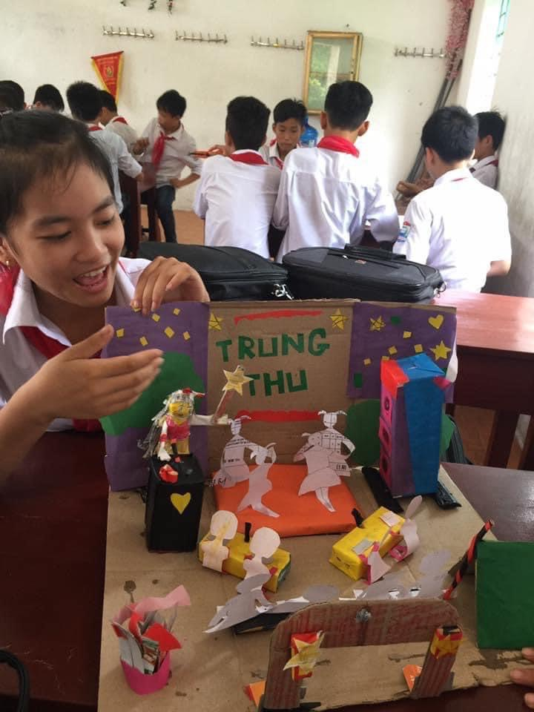
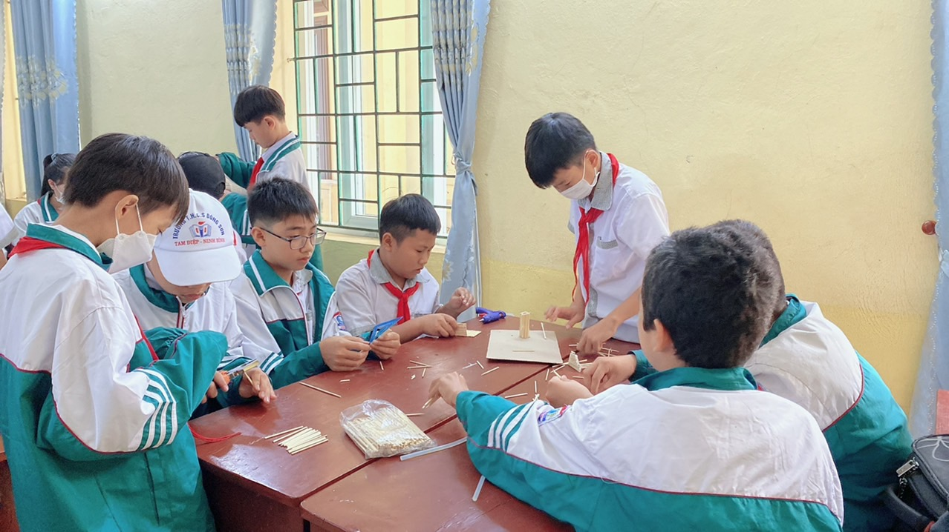
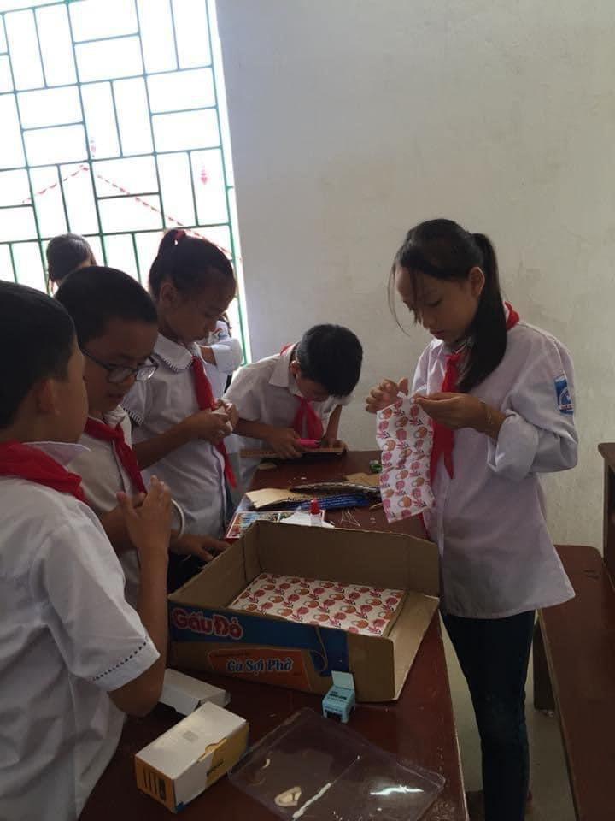
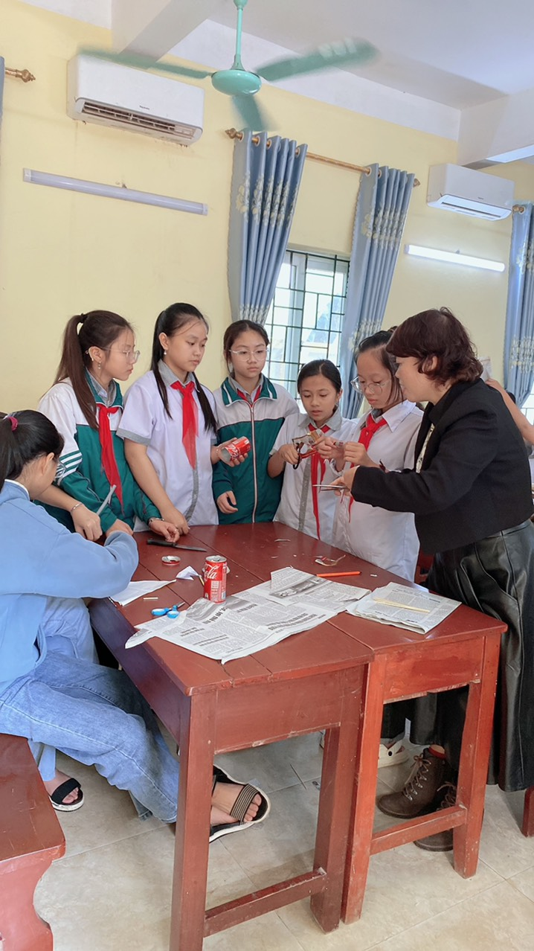
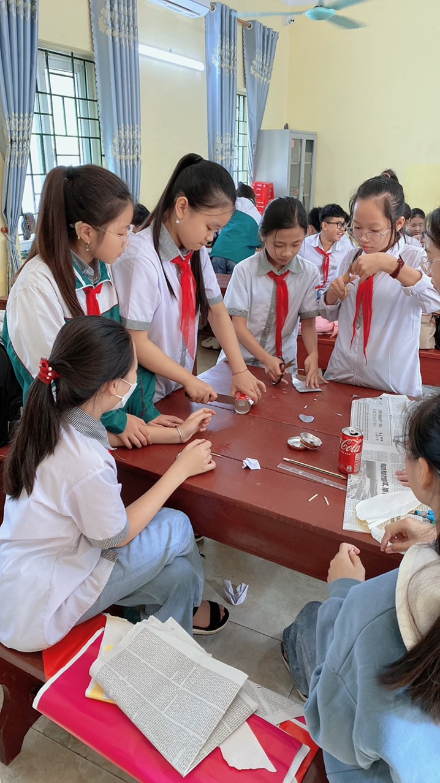

Slide 20
Nội dung biện pháp
Bước 1: Hướng dẫn học sinh nhận biết công dụng của một số vật liệu phế thải tái sử dụng.
Bước 2: Xác định được mục đích của mỗi chủ đề để hướng dẫn học sinh thu gom phế liệu hợp lí và phong phú
Bước 3: Xây dựng ý tưởng: Giáo viên hướng cho học sinh tìm tòi ý tưởng sáng tạo bằng những việc cụ thể:
Bước 4: Chọn hình thức tổ chức thực hiện học tập theo nhóm
Bước 5: Tổ chức cho học sinh trải nghiệm thi làm các sản phẩm tái chế từ vật liệu phế thải sáng tạo thành sản phẩm mĩ thuật.
Bước 6: Trưng bày, thuyết trình, đánh giá sản phẩm

Slide 21
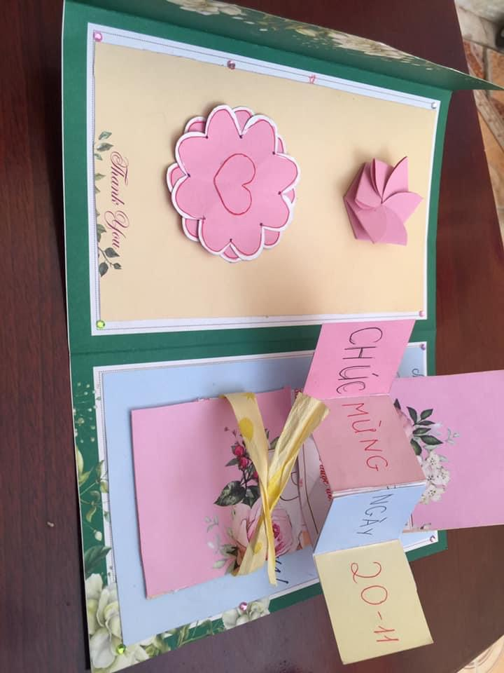
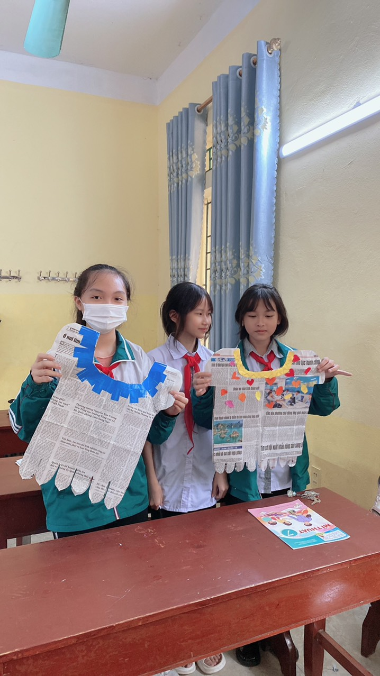
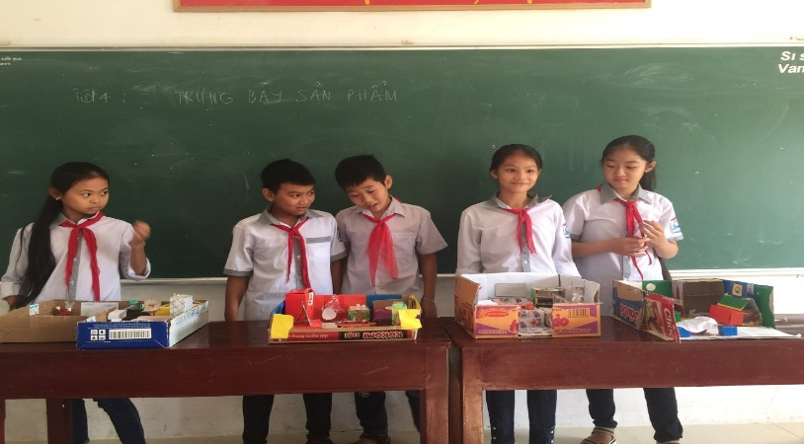
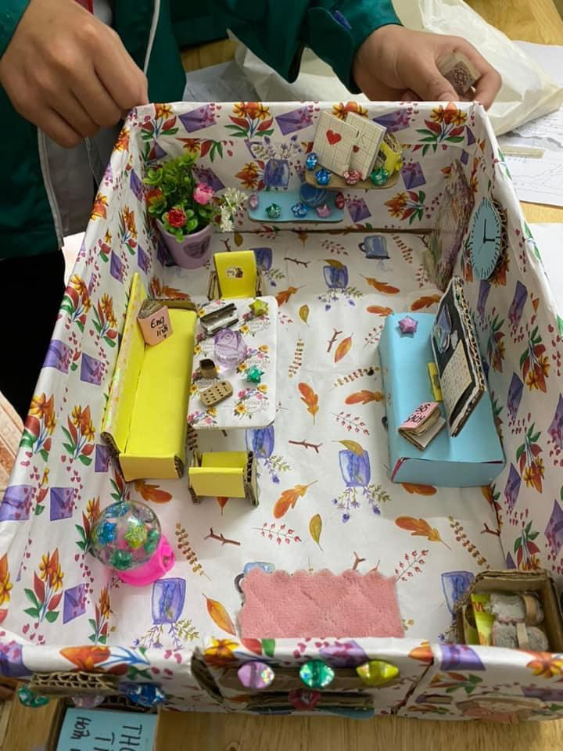
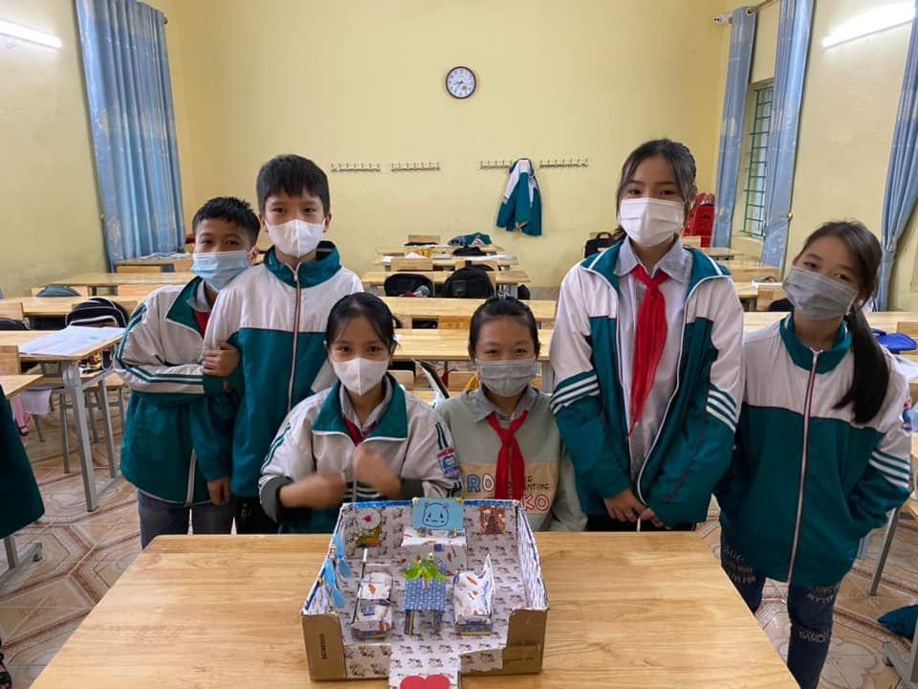
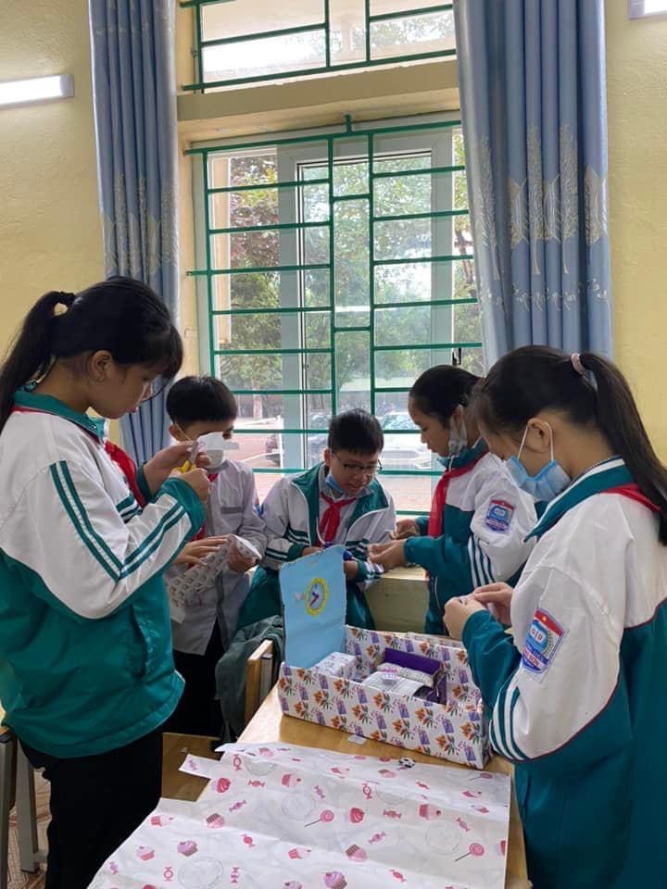
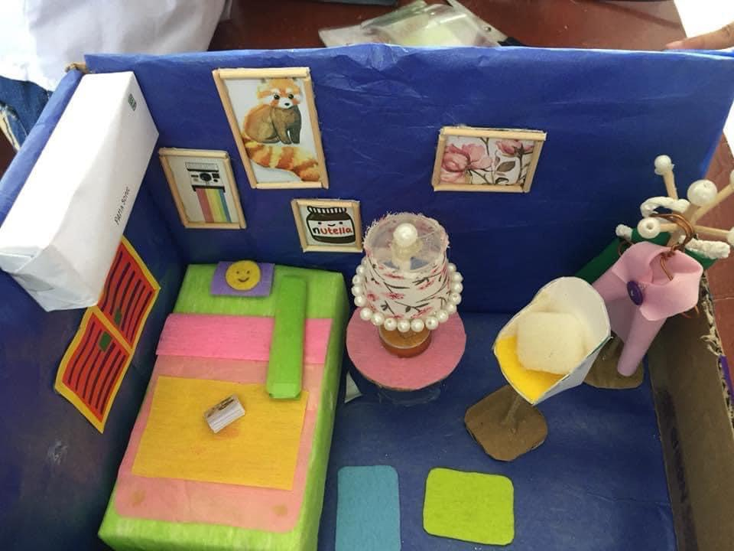
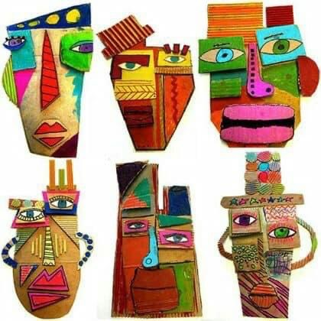

Slide 22
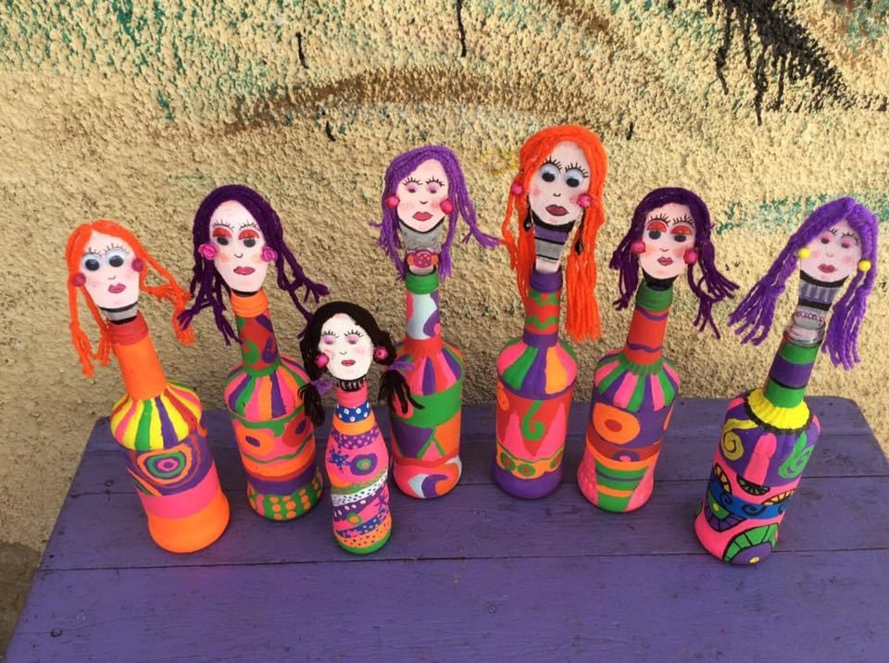

Slide 23
Tính mới, tính sáng tạo
Thứ nhất: Biện pháp đã tạo ra phương pháp học tập hiệu quả vì nguồn vật liệu phế thải luôn có sẵn trong cuộc sống, dễ dàng thu gom để làm sản phẩm, và cũng dễ dàng lưu trữ tạo ngân hàng vật liệu thực hành cho môn học, vừa tiện lợi vừa tiết kiệm kinh phí mua vật liệu thực hành cho môn học.
Thứ hai: Biện pháp đã giúp học sinh chủ động trong sưu tầm phế liệu trong cuộc sống sinh hoạt để tạo cho chính các em vật liệu phục vụ học tập.
Thứ ba: Sản phẩm dựa trên ý tưởng sáng tạo của chính các em và kích thích được sự tương tác, tư duy sáng tạo và phát triển nhận thức của học sinh, các em yêu thích cái đẹp và có nhiều chủ đề sáng tạo sản phẩm theo mô hình 2D, 3D, 4D từ những vật liệu sưu tầm được từ thiên nhiên và từ vật liệu phế thải sạch có trong sinh hoạt.
Thứ tư: Biện pháp vừa nâng cao chất lượng giảng dạy vừa giáo dục các em biết giữ gìn vệ sinh môi trường, tuyên truyền, biết phân loại rác tái sử dụng sáng tạo thành những sản phẩm mới cho nhu cầu sinh hoạt của con người.

Slide 24
HIỆU QUẢ ĐẠT ĐƯỢC
- Về phát triển trí thông minh, phát triển nhận thức:
Trao đổi, bàn bạc cách làm sản phẩm nhằm mục đích phát triển ngôn ngữ, mở rộng vốn từ cho học sinh
Thông qua hoạt động làm sản phẩm Mĩ thuật sáng tạo mà các giác quan của học sinh được luyện tập và phối hợp cùng nhau như: so sánh, nêu đặc điểm, định hướng, giải quyết vấn đề, phân biệt kích thước, màu sắc, tính chất của đồ dùng…
- Phát triển ngôn ngữ:
Thông qua hoạt động làm sản phẩm mà phát triển ở học sinh tinh thần hợp tác, gắn kết, chia sẻ.
- Phát triển tình cảm – xã hội:
Sau khi hoàn thành một sản phẩm theo đúng ý tưởng của mình, học sinh sẽ rất vui vẻ, thỏa mái và tự tin khi giới thiệu sản phẩm
- Phát triển thẩm mĩ:
- Học sinh biết tôn trọng, giữ gìn sản phẩm do mình và người khác làm ra.
- Học sinh có ý thức bảo vệ môi trường.
- Học sinh có hứng thú tìm hiểu và sáng tạo từ vật liệu phế thải
- Học sinh còn có cơ hội tiếp cận, trải nghiệm thực tế, quan sát thực tế…
- Học sinh mạnh dạn phát huy tính sáng tạo của mình, khả năng diễn đạt mạnh dạn, tự tin…khi thuyết trình sản phẩm.

Slide 25
 |  | Trước khi áp dụng biện pháp |  |  | Sau khi áp dụng biện pháp
Lớp |  | 6A | 6B | 6C | 6A | 6B | 6C
Số HS |  | 35 | 35 | 36 | 35 | 35 | 36
Hoàn thành tốt | Số lượng | 10 | 10 | 11 | 15 | 15 | 13
 | Tỷ lệ | 28.5 % | 28.5 % | 30.5% | 42,8 % | 42,8% | 36,1%
Hoàn thành | Số lượng | 22 | 20 | 23 | 22 | 20 | 23
 | Tỷ lệ | 62,8% | 57,1% | 63,8% | 57,1% | 57,1% | 63,8%
Chưa hoàn thành | Số lượng | 3 | 5 | 2 | 0 | 0 | 0
 | Tỷ lệ | 8,5% | 14,2% | 5.5% | 0% | 0% | 0%

Slide 26
Kết quả khảo sát đầu năm học 2022 – 2023 (tính đến thời điểm 10/2022)
Lớp | Số HS | Hoàn thành tốt |  | Hoàn thành |  | Chưa hoàn thành
 |  | Số lượng | Tỷ lệ | Số lượng | Tỷ lệ | Số lượng | Tỷ lệ
7A | 35 | 10 | 28,5 % | 25 | 71,5% | 0 | 0%
7B | 35 | 10 | 28,5% | 25 | 71,5% | 0 | 0%
7C | 36 | 8 | 22,2% | 28 | 77,8% | 0 | 0%

Slide 27
ĐIỀU KIỆN VÀ KHẢ NĂNG ÁP DỤNG
Có thể áp dụng biện pháp rộng rãi trong các trường học ở tất cả các khối lớp trong cấp THCS và nhân rộng biện pháp đối với các trường ở tất cả các cấp học. Biện pháp vừa đáp ứng được yêu cầu dễ làm, dễ thực hiện, tiết kiệm và có tính khả thi cao, đáp ứng các yêu cầu trong dạy và học hiện nay.

Slide 28
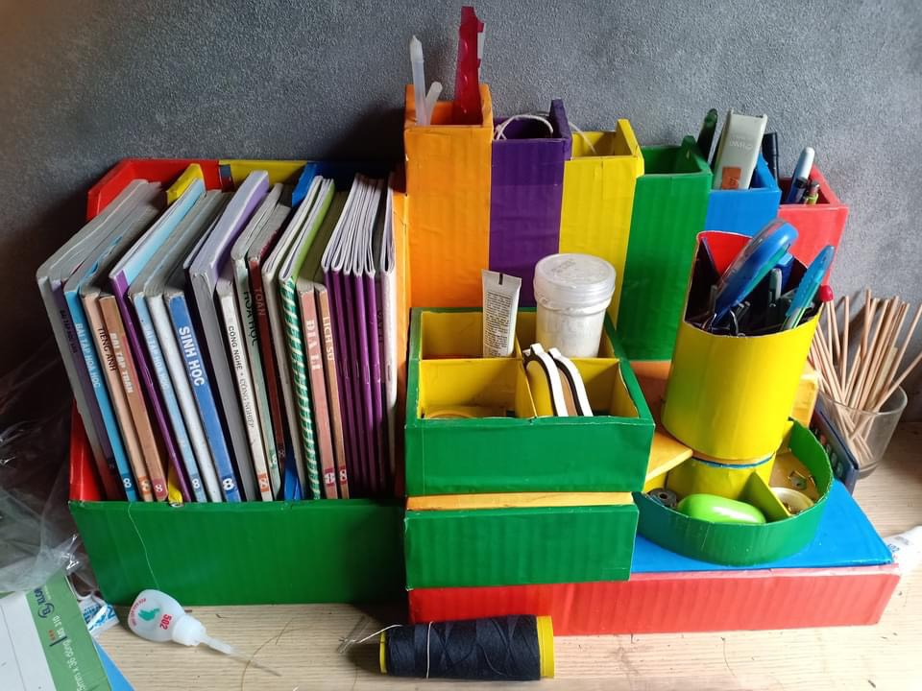
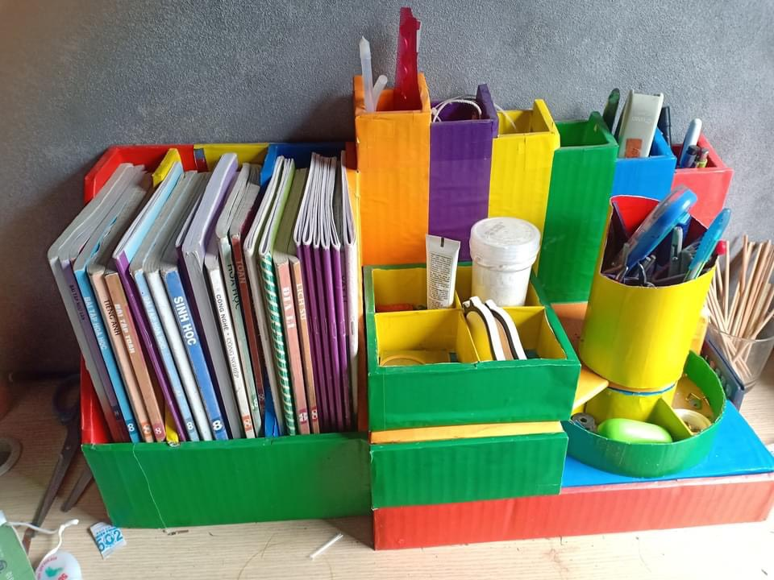

Slide 29
CẢM ƠN QÚY THẦY CÔ
BAN GIÁM KHẢO ĐÃ LẮNG NGHE!
XIN CHÂN THÀNH CẢM ƠN!

